Slide 1
Обратная связь
Формы

Slide 2
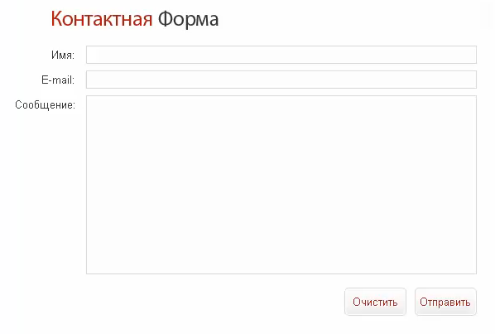
<form action=“fomrd.php” method=“POST” name=“form1”>…</form>

Slide 3

Текстовые поля
<input type=“text” name=“name” size=“20” maxlength=“20”>
<label>…</label>
…type=“password”…
… type=“email”…
required
Notes:
Required – обязательное поле

Slide 4

радиокнопки
input
…type=“radio”
value=“yes”
checked…

Slide 5

чекбоксы
input
…type=“checkbox”

Slide 6
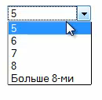
Элемент выборки
<select name=“” size=“” multiple>
<option selected></option>
…
<option value=“…”></option>
</select>

Slide 7
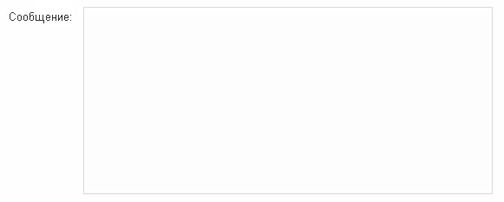
Текстовая область
<p> <label for=“text”>…</label></p>
<textarea name=“” cols=“” rows=“” id=“text”>
</textarea>

Slide 8

кнопки
<input type=“submit” name=“” value=“”>
<input type=“reset” name=“” value=“”>
<input type=“image” src=“” name=“”>
<input type=“button” name=“” value=“”>
https://photoshop-master.ru

Slide 9
Области группирования
<fieldset>… </fieldset>
<legend>…</legend>

Slide 10
Блокировка только чтение
disabled
readonly
Placeholder
http://ruseller.com/lessons.php?rub=43&id=2658
Notes:
Placeholder - подсказка

Slide 11



обработчик
http://www.denwer.ru
http://open-server.ru
https://www.apachefriends.org/ru/index.html

Slide 12
Отправка данных GET или POST?
$_GET[‘name’]
$_POST[‘name’]

Slide 13
Руководство по размещению меток в формах
http://ruseller.com/lessons.php?rub=1&id=2050

Slide 14
Бесит валидация, которая добавляется к полям формы, если вы пользуетесь HTML5?
Для отключения валидации нужно подставить специальный атрибут novalidate.
<form method="post" action="/foo" novalidate>...</form>

